Slide 1
59. 파리가 엥엥
공간과 도형 공간 2단계
마지막 바닥에 오리꼬미 날개 있습니다.

Slide 2
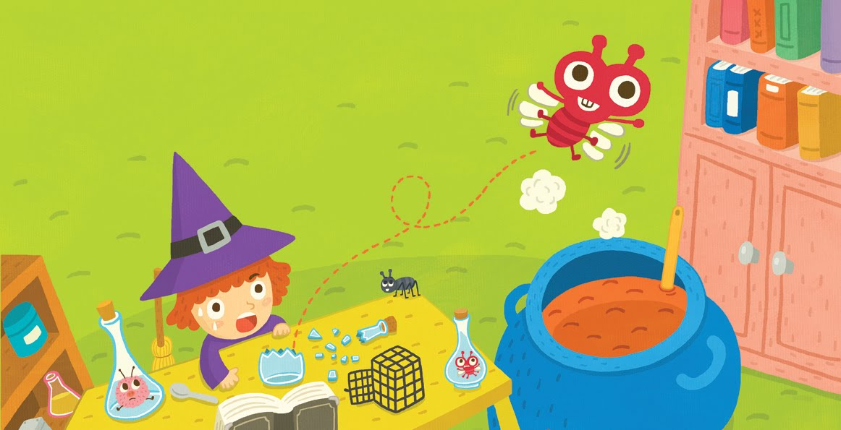
꼬마 마법사가 유리병을 깨뜨렸어요.
유리병 안에 있던 빨간 파리가 빠져나왔어요.
마법사가 마술에 쓰려고 잡아둔 귀한 파리인데
정말 큰일이에요.
#1

Slide 3
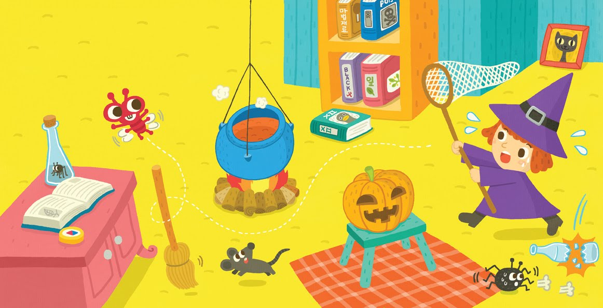
빨간 파리는 꼬마 마법사 앞에서 엥엥!! /
꼬마 마법사는 빨간 파리 뒤에서 낑낑!
꼬마 마법사는 빨간 파리를 쫓아다녀요.
#2

Slide 4
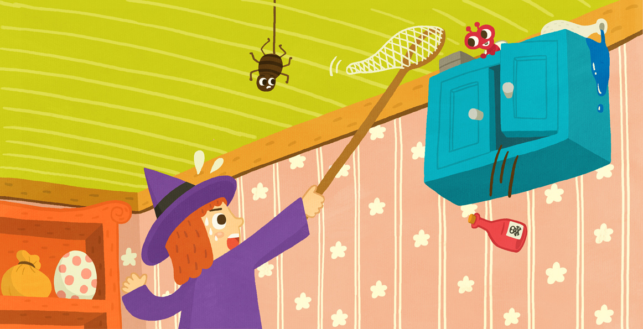
빨간 파리는 찬장 위에서 엥엥! /
꼬마 마법사는 찬장 아래서 낑낑!
#3

Slide 5
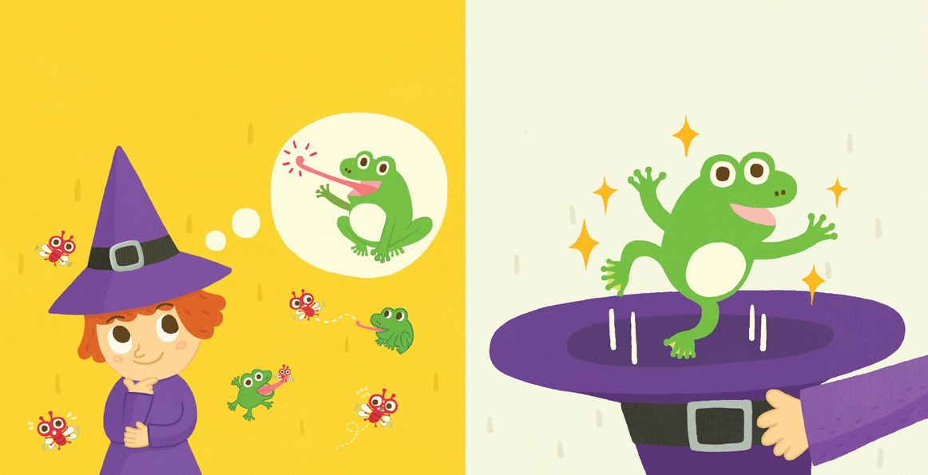
꼬마 마법사에게 좋은 생각이 떠올랐어요. //
““개굴개굴 개구리, 나타나라 얍!” /
개구리가 모자 밖으로 폴짝 튀어나왔어요.
#4

Slide 6
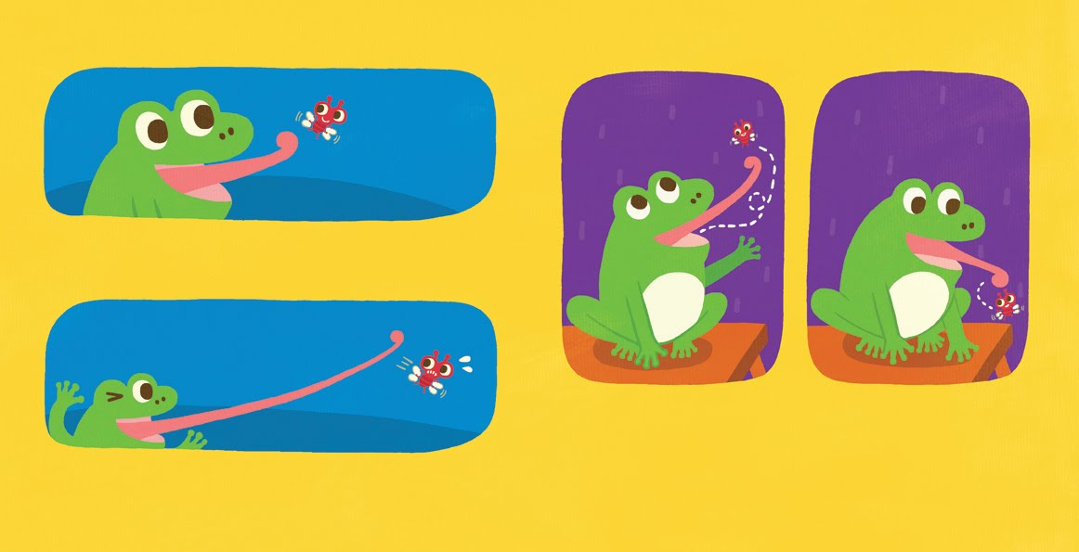
파리가 가까이 있으면 가까이 낼름.
파리가 위로 가면
위로 날름.
파리가 아래로 가면
아래로 날름. /
파리가 멀리 가면 멀리 낼름.
<피드백> 이렇게요.
#5

Slide 7
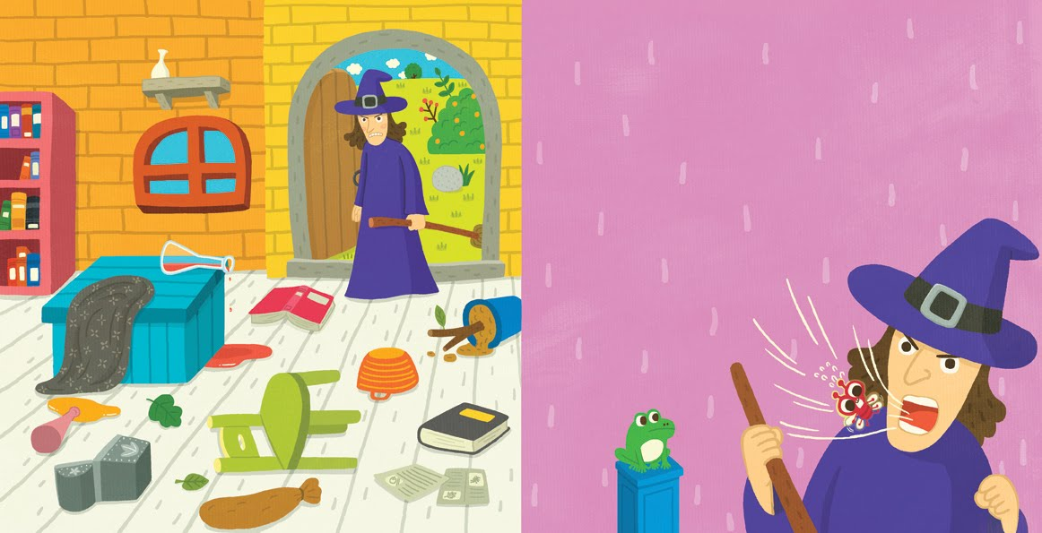
문이 덜컥, 마법사가 돌아왔어요. /
마법사는 화가 나 소리를 질렀어요. /
“이게 무슨 일이야? /
그때 빨간 파리가 마녀의 입 안으로
쏙 들어갔어요.
#6

Slide 8
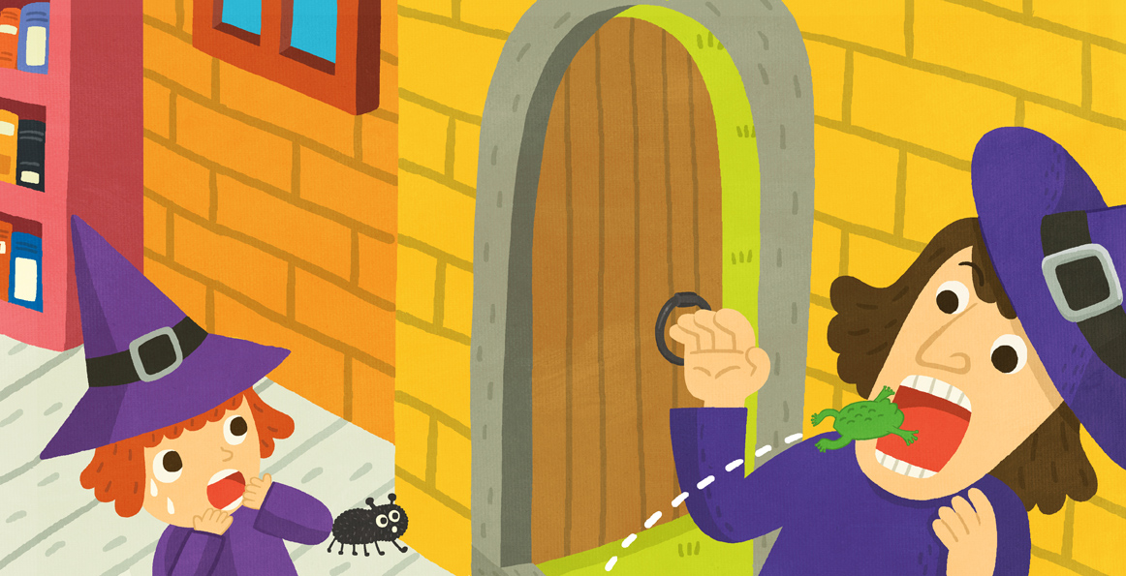
빨간 파리를 쫓던 개구리도
마녀의 입 안으로 쏙! /
마녀는 어떻게 되었을까요?
#7

Slide 9
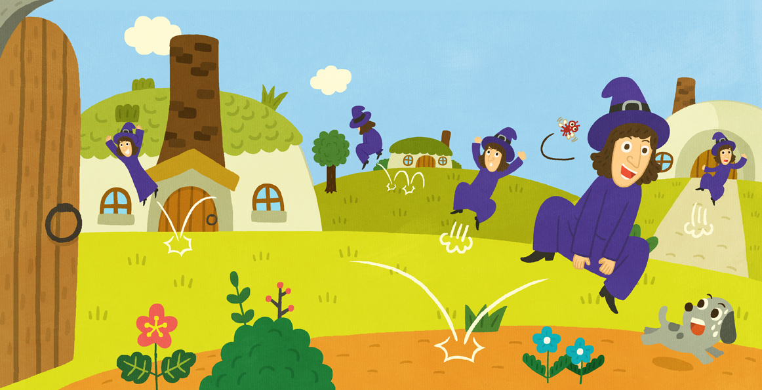
팔짝팔짝 엥엥.
동네를 돌아다녀요.
#8 - 7바닥에 붙는 오리꼬미 날개

Slide 10
7,8바닥 펼쳐지는 모습입니다.

